Slide 1
Q metodologija
Instrukcija duomenų surinkimui internetu
Autorius: Eigirdas Sabaliauskas

Slide 2
Etapai
Atsisiųskite Q metodologijos programą iš GitHub puslapio
Pakeiskite „settings“ aplanke esančius duomenis (pagal Jūsų tyrimą)
Susikurkite Firebase vartotoją duomenų skaitymui
Įkelkite modifikuotą Q metodologijos programą į Netlify ir sukurkite tyrimo internetinį adresą
Išsiuntinėkite tyrimą ir surinkę duomenis analizuokite juos KenQ programoje

Slide 3
Papildomos programos palengvinti darbui
Firefox arba MS Edge naršyklė kurios leis patikrinti jūsų darbo progresą prieš įkeliant į internetą
Adobe Brackets – lengviau modifikuoti tyrimo duomenis. Kitu atveju reikia naudotis Notepad.

Slide 4
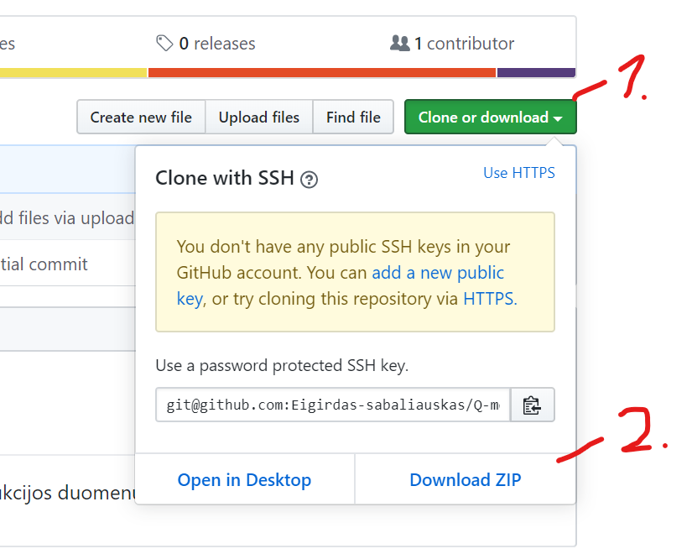
1 etapas
Atsisiųskite Q metodologijos tyrimo programą ir instrukcijas (paspauskite ČIA)

Slide 5
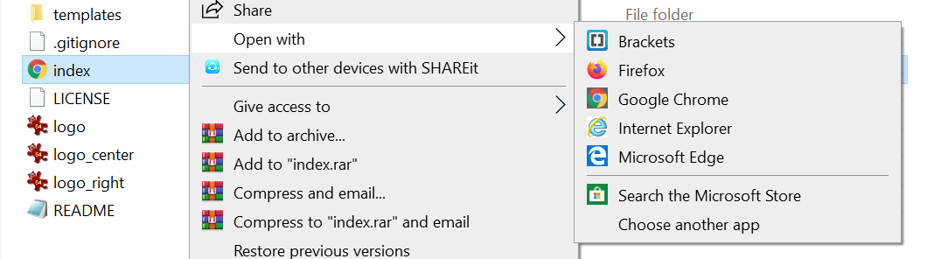
Programos peržiūra
Atidarykite „index“ failą su MS Edge arba Firefox naršykle
Programos peržiūra padės susigaudyti modeliuojant tyrimą pagal Jūsų poreikius

Slide 6
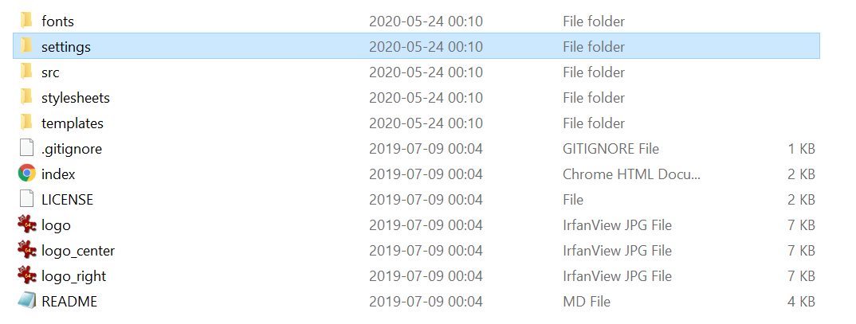
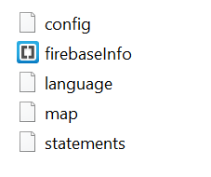
2 etapas
Šiame etape bus sudaromas tyrimo pagrindas. Teiginiai, instrukcijos, papildomos apklausos ir t.t.
Naudokite Adobe Brackets arba Notepad failų koregavimui.

Slide 7
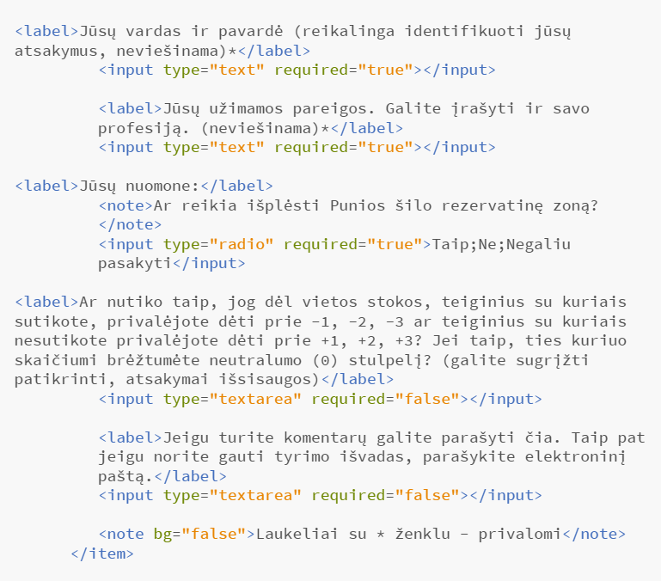
2.1 Pakeiskite config.xml failo turinį
Šiame etape galite nustatyti pagrindines funkcijas. Taip patsudaryti klausimus, kurie bus pateikiami išrūšiavus teiginius.

Slide 8
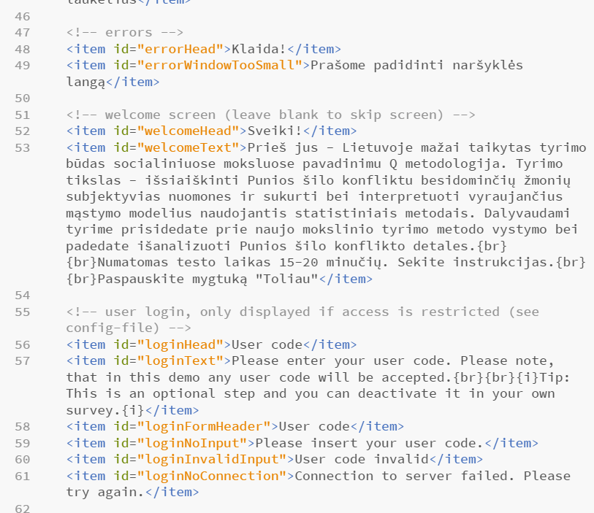
2.2 Pakeiskite language.xml failo turinį
Šiame etape galite pakeisti instrukcijų tekstą ir nurodymus tyrimo dalyviams

Slide 9
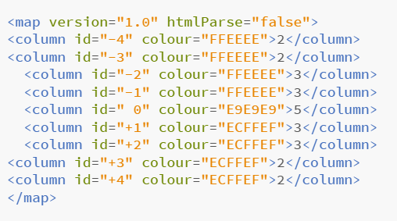
2.3 Pakeiskite map.xml failo turinį
Šiame faile galite sudaryti rūšiavimo lentelę.
Prisiminkite, kad išsaugoję failą, galite pažiūrėti kaip atrodo pakeitimai per anksčiau minėtą „index“.

Slide 10
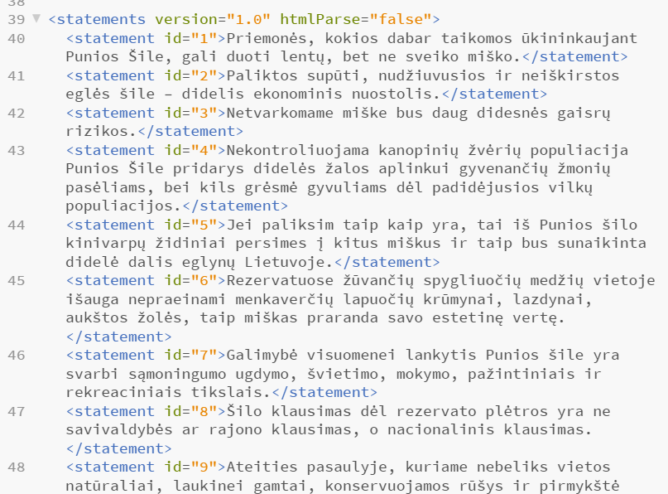
2.4 Pakeiskite statements.xml failo turinį
Čia galite surašyti savo tyrimo teiginius

Slide 11
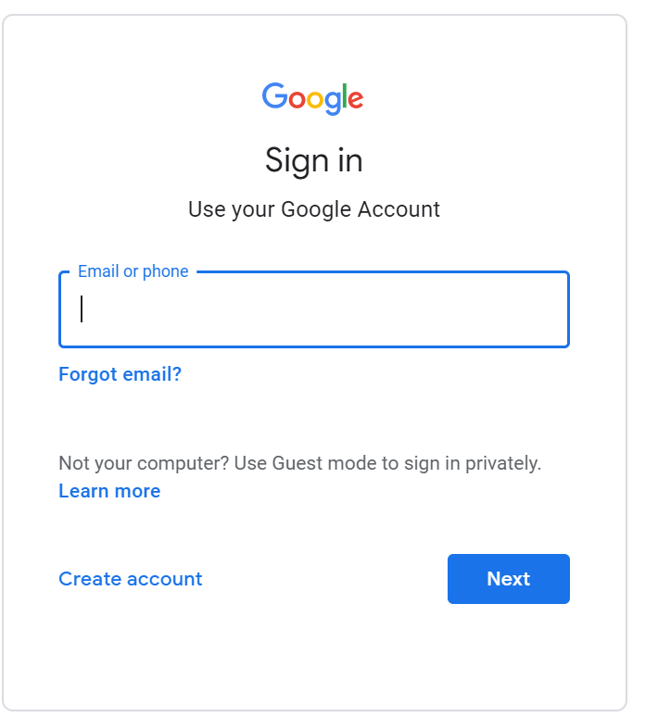
3. Susikurkite vartotoją „Firebase“
Galite naudoti Google vartotoją prisijungimui
Nuoroda ČIA

Slide 12
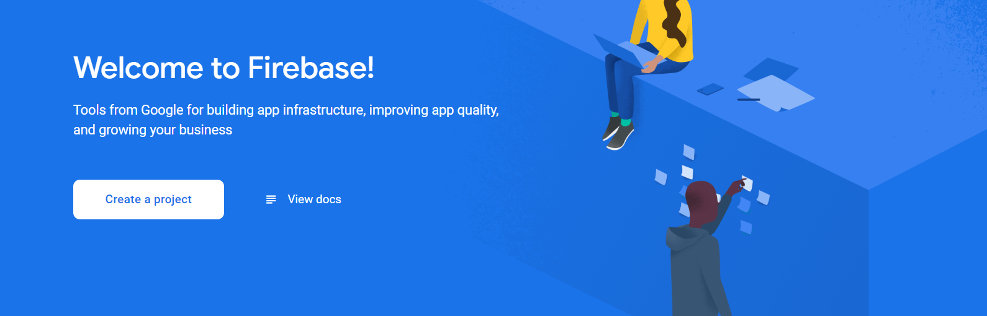
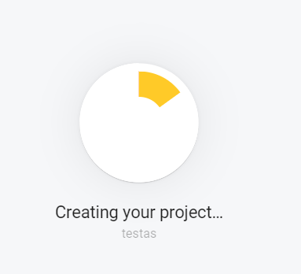
3.1 susikurkite naują projektą

Slide 13
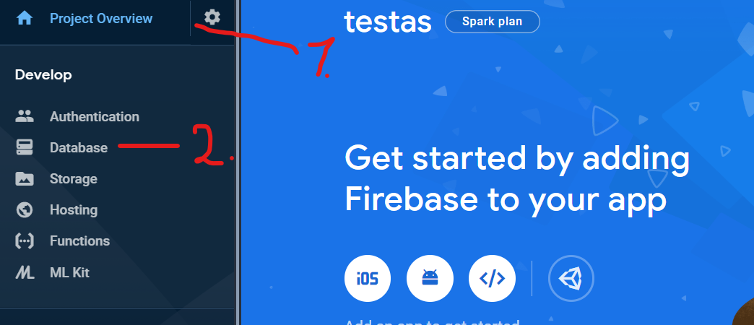
3.2 Nueikite į Database

Slide 14
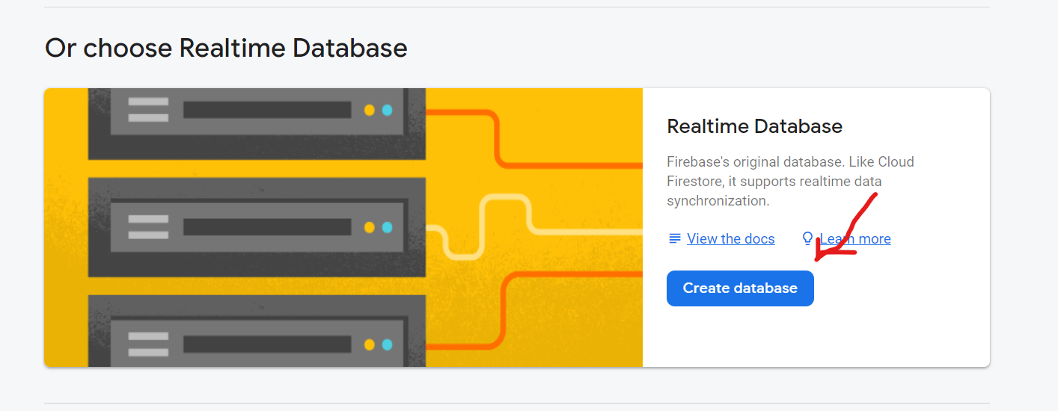
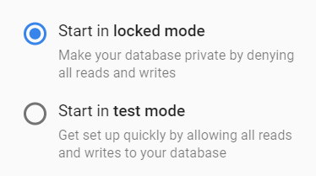
3.3 Paspauskite Create database
Rinkitės „start in lock mode“

Slide 15
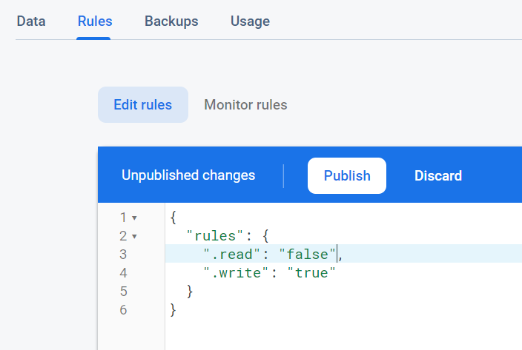
3.4 nueikite į „Rules“ ir padarykite pakeitimus
Rules – “false”
Write – “true“
Nepamirškite “ “ kabučių
Paspauskite Publish

Slide 16
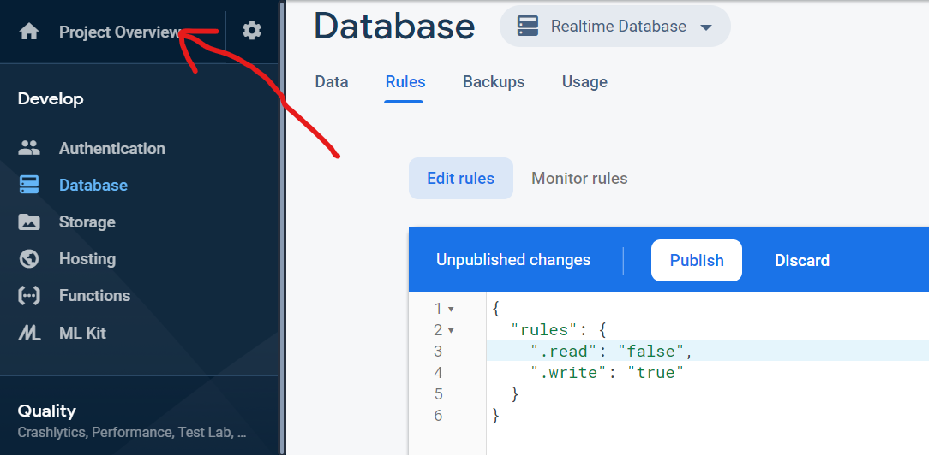
3.5 Grįžkite į pradžią

Slide 17
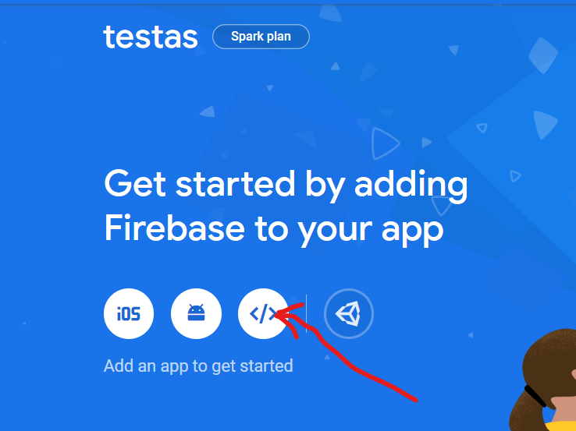
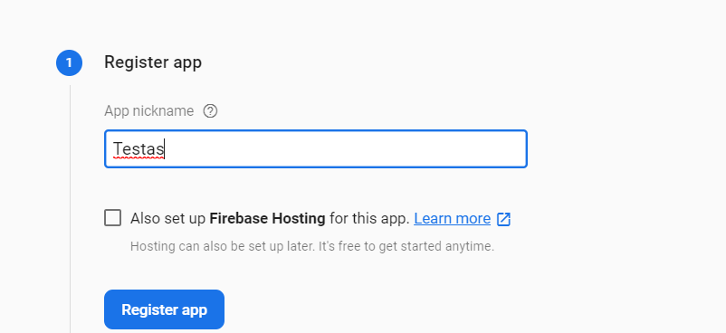
3.6 Paspauskite ant nuorodos, įregistruokite

Slide 18
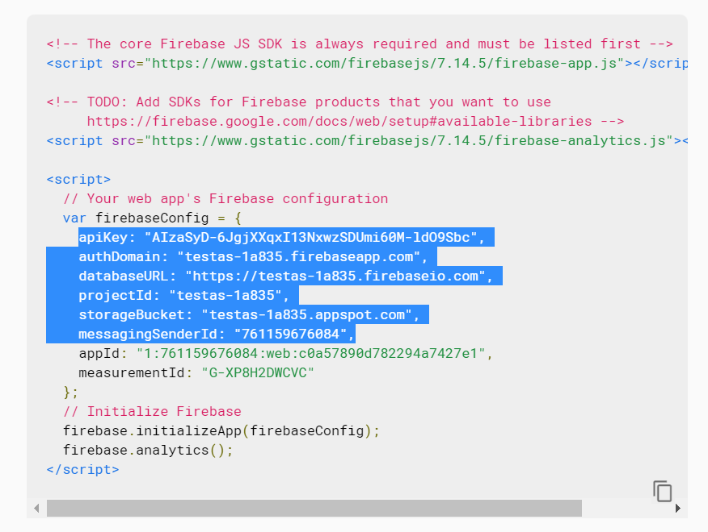
3.7 Nukopijuokite mėlynai pažymėtą plotą
Ctrl+c arba dešiniu pelės mygtuku „copy“

Slide 19
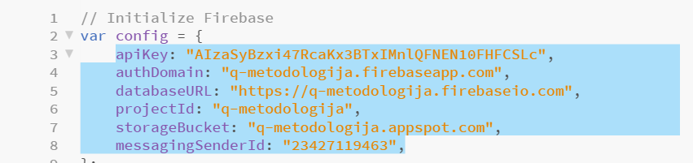
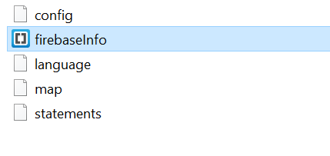
3.8 Įklijuokite duomenis į firebaseinfo
Firebaseinfo yra Q metodologijos programos „settings“ aplanke.
Išsaugokite

Slide 20
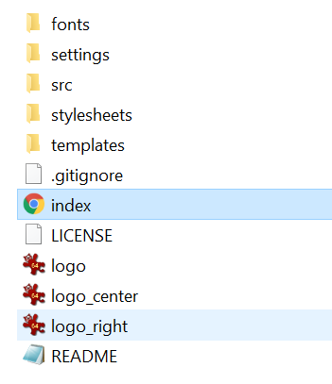
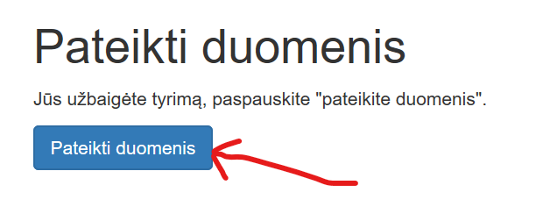
3.9 Atlikite savo tyrimą
Atidarykite Index ir patys padarykite savo sukurtą tyrimą.
Nepamirškite gale tyrimo pateikti duomenis (būtinai prisijungę prie interneto)

Slide 21
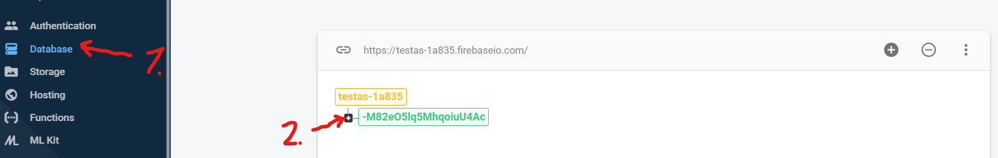
3.10 Nueikite į firebase Database
Rasite Jūsų ką tik atlikto tyrimo duomenis. Paspauskite + kad pamatytumėte rezultatus.

Slide 22
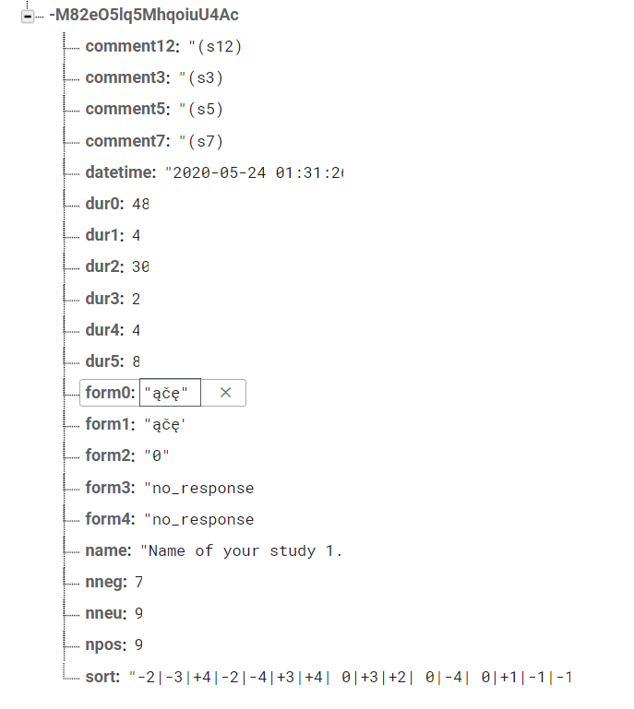
3.11 Duomenų skaitymas
Comment – Tai reikšmingiausi teiginiai (su didžiausiomis – ir + vertėmis bei papildomi komentarai šiems teiginiams)
Dur 0 – kiek laiko užtruko
Form – atitinka klausimus kuriuos sukūrėte (config.xml faile)
Nneg, nneu, npos atitinka pirmąjį tyrimo etapą – išrūšiavimą į tris kategorijas
Sort – svarbiausia dalis: teiginiams suteiktos reikšmės (jos eina iš eilės nuo pirmojo teiginio iki paskutinio). Šiuo atveju 1 teig. Nr.= -2 vertė, 6 teig. Nr = +3 vertė

Slide 23
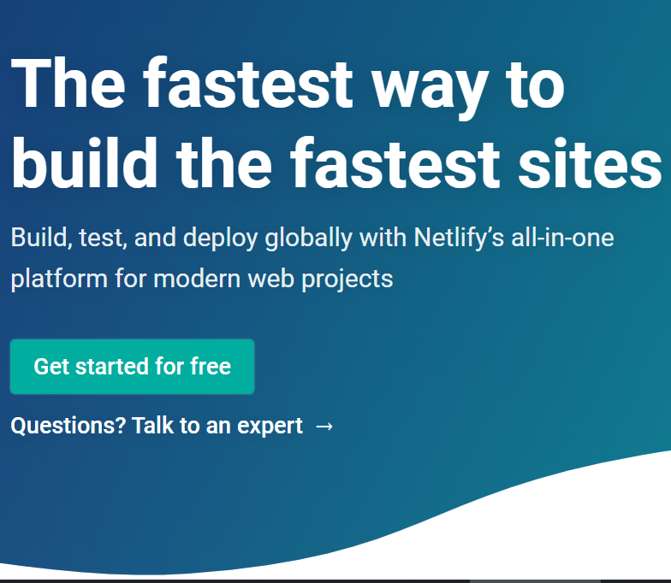
4 etapas
Užtikrinus sklandų duomenų skaitymą, reikia įkelti pakoreguotą Q metodologijos programą į serverį, kad ji būtų pasiekiama internetu.
Rekomenduojama nemokama Netlify programa (2020-05-24 duomenimis)
Nuoroda ČIA

Slide 24
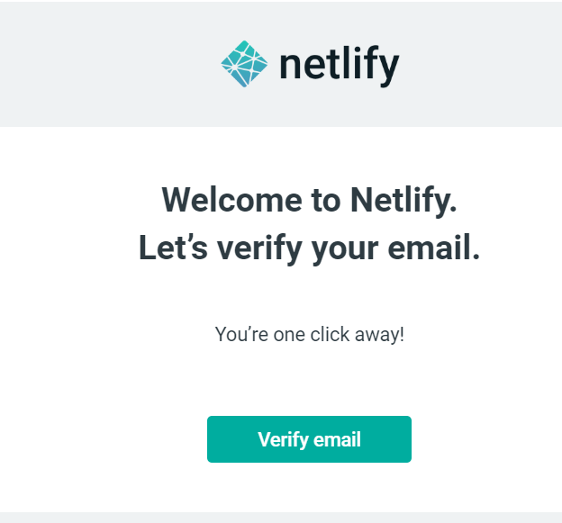
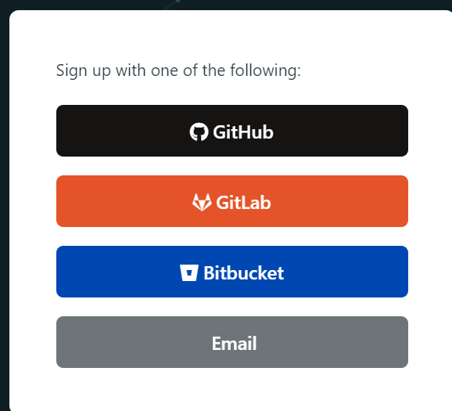
4.1 susikurkite naują vartotoją
Patvirtinkite registraciją ir prisijunkite

Slide 25
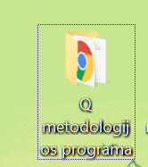
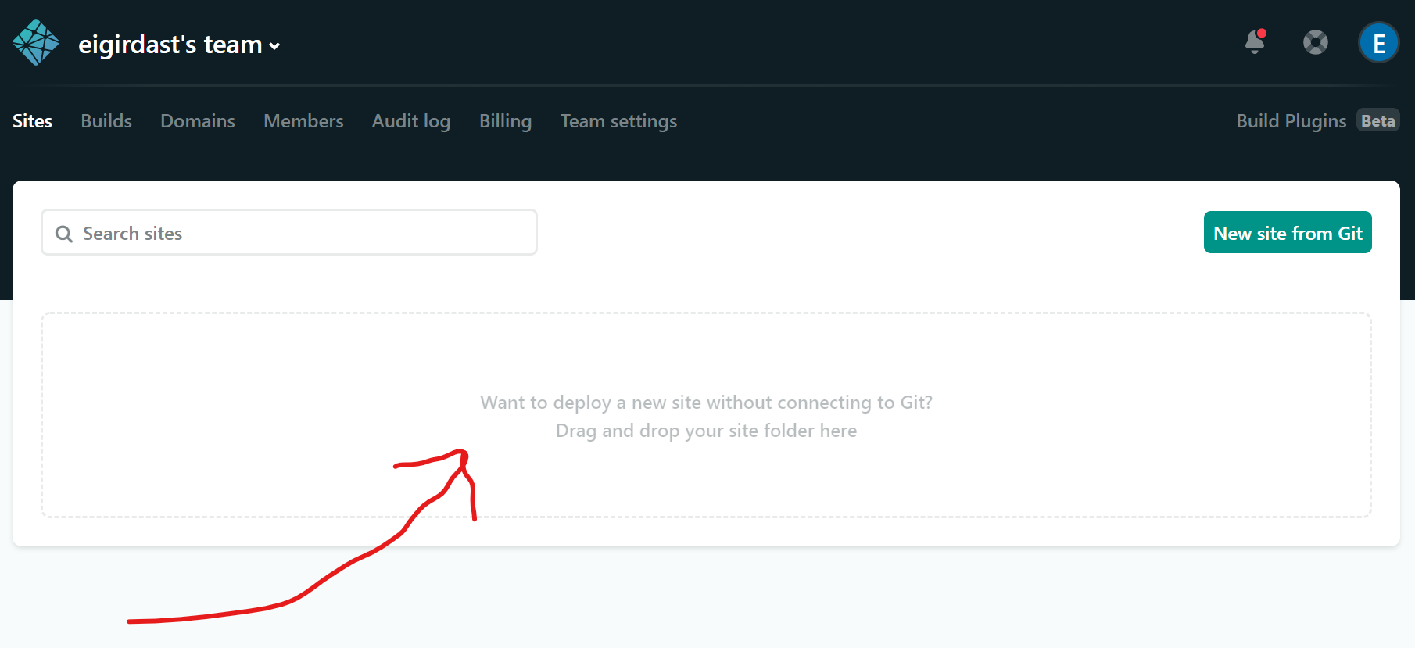
4.2 Įkelkite Q metodologijos programą
Nutempkite visą aplanką

Slide 26
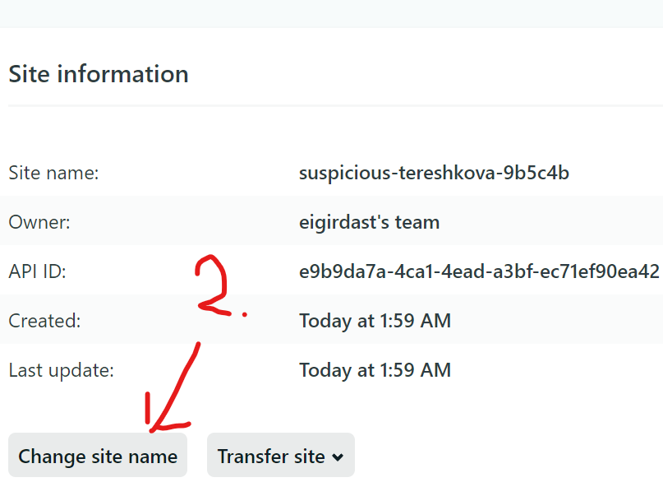
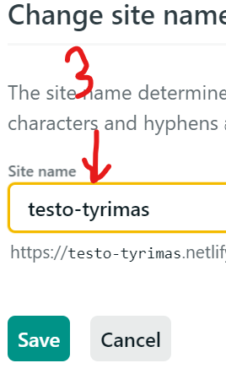
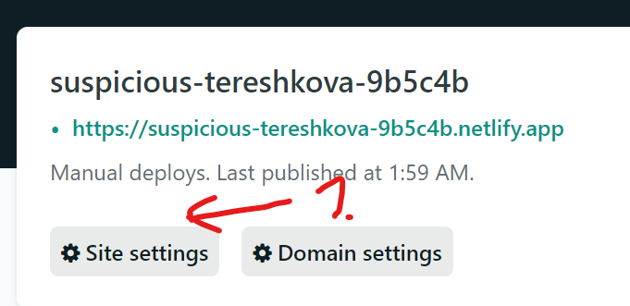
4.3 pakeiskite internetinio puslapio pavadinimą
Tai bus nuoroda, kurią siųsite tyrimo dalyviams

Slide 27
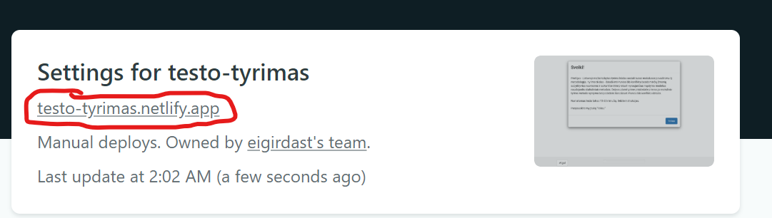
4.4 Išsisaugokite savo naują Q metodologijos puslapį
Tyrimas patalpintas internete ir visiems prieinamas tik per šią nuorodą.
Atlikti tyrimą galima visomis naršyklėmis
Nepamirškite, kad duomenis rasite „Firebase“

Slide 28
5 etapas – duomenų interpretavimas
Patariama naudotis KenQ internetine programa (ČIA)

Slide 29
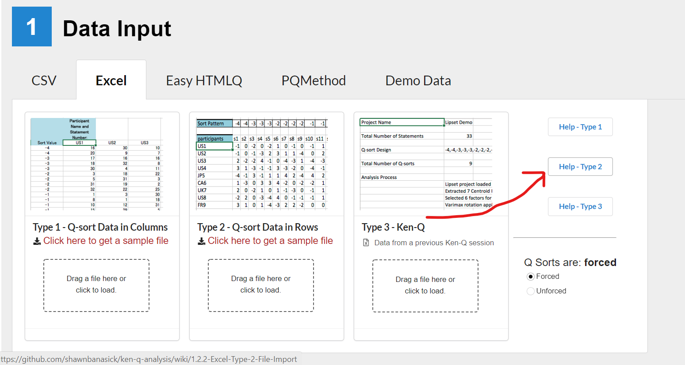
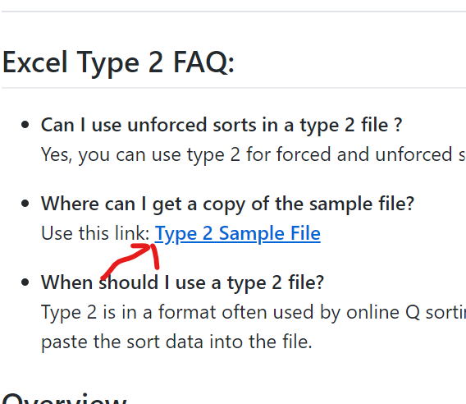
5.1 Atsisiųskite pagalbinę Excel lentelę

Slide 30
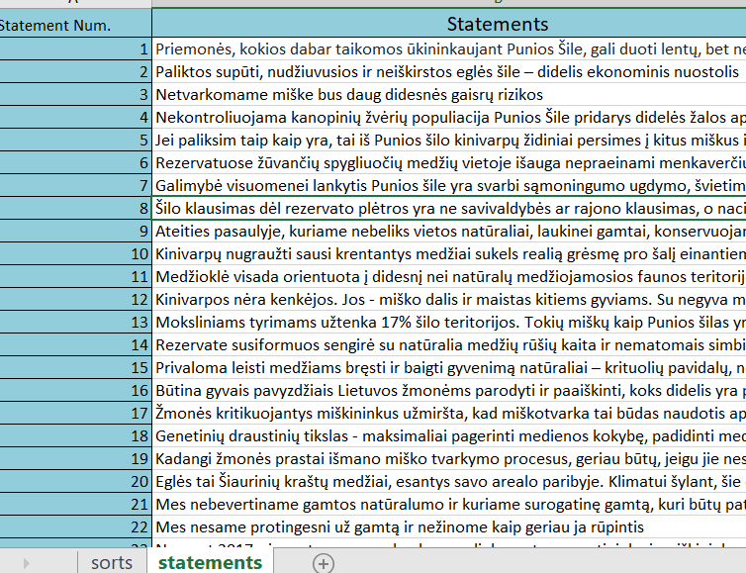
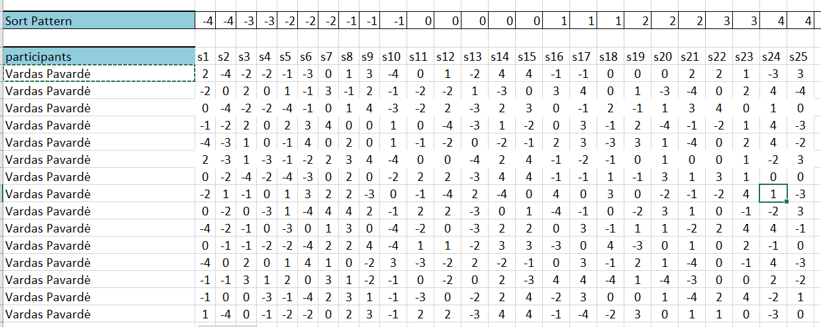
5.2 Sukelkite duomenis iš Firebase į Excel lentelę

Slide 31
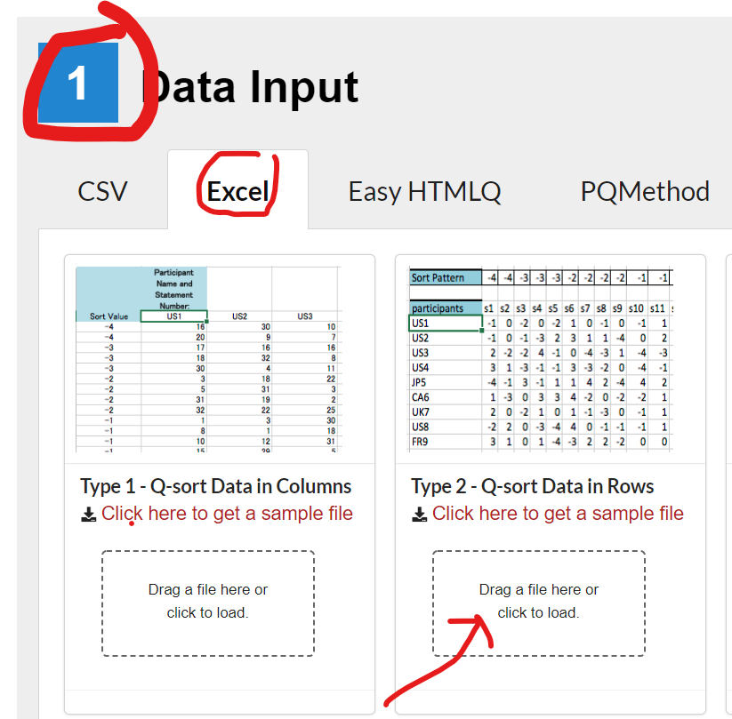
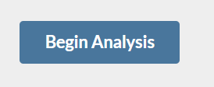
5.3 Įkelkite užpildytą lentelę su duomenimis į KenQ programą ir pradėkite analizę.
Nuoroda ČIA

Slide 32
Papildoma informacija padedanti su Q tyrimo eiga ir duomenų analize
Steven R. Brown „Primer on Q methodology „
https://qmethodblog.files.wordpress.com/2016/01/brown-1993.pdf
Job van Exel „Q methodology: A sneak preview“
http://sites.nd.edu/lapseylab/files/2014/10/vanExel.pdf

Slide 33
Originali programa
Originali programa sukurta Hackert ir Braehler http://www.hackert.biz/flashq/home/

Slide 34
Sėkmės!

